Slide 1

Ассоциация волонтёров «Доброе Дело»

Slide 2
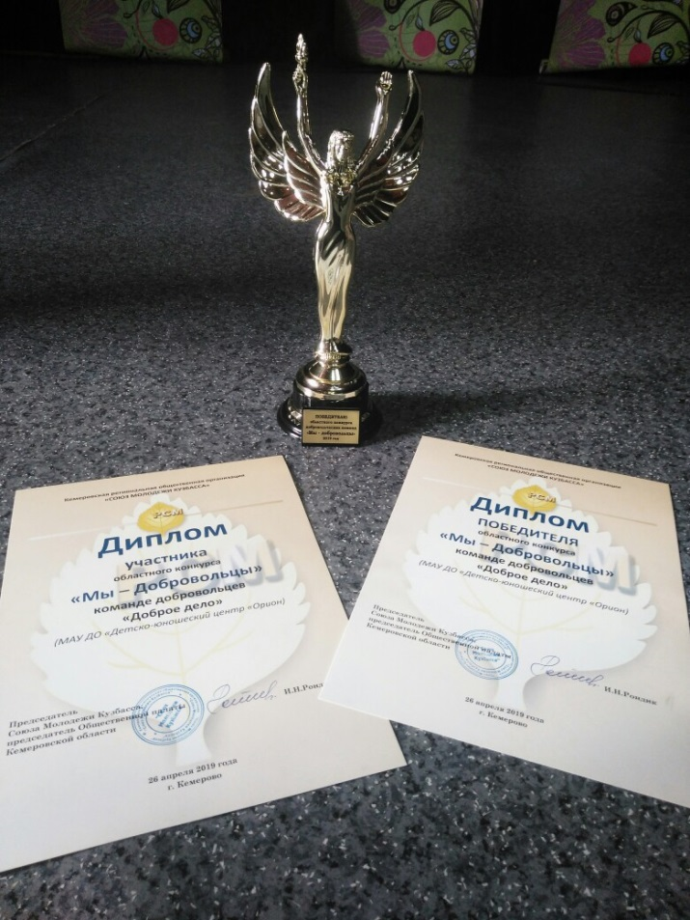
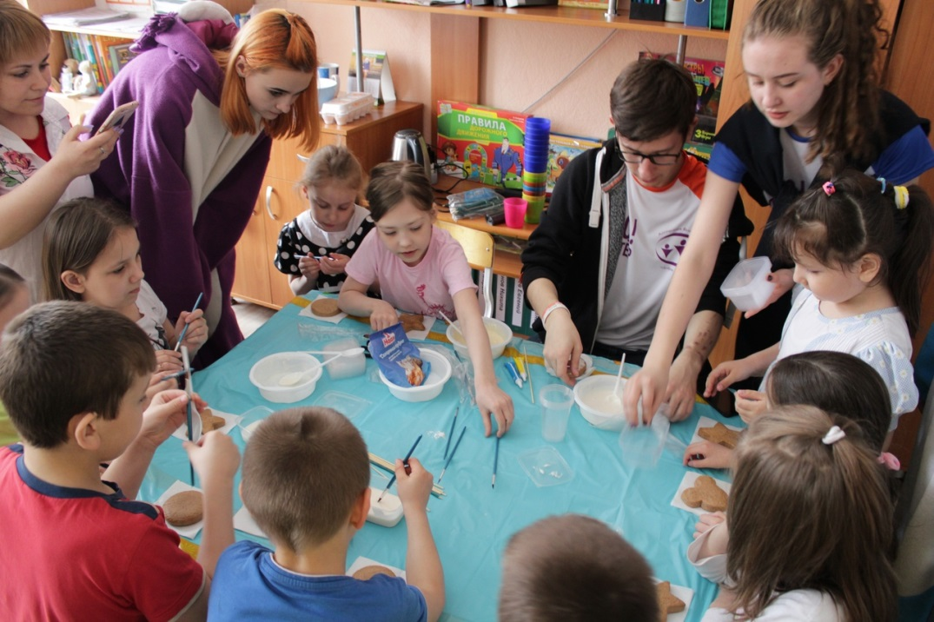
Ассоциация волонтёров «Доброе дело» существует уже 10 лет.
Состоит в АДОО КО «Молодёжь 42»
Наша команда активно принимает участие в написании грантов и социально-значимых проектов.

Slide 3
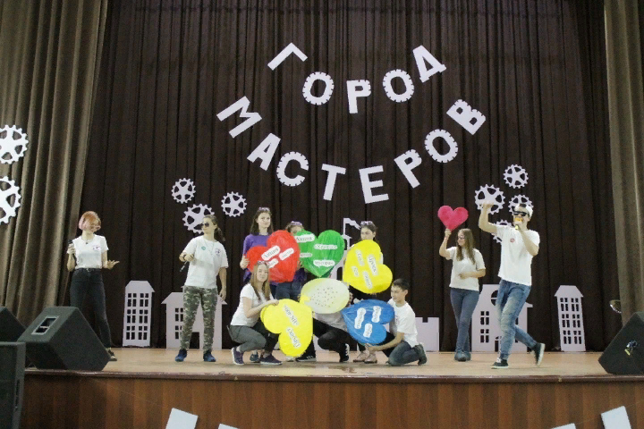
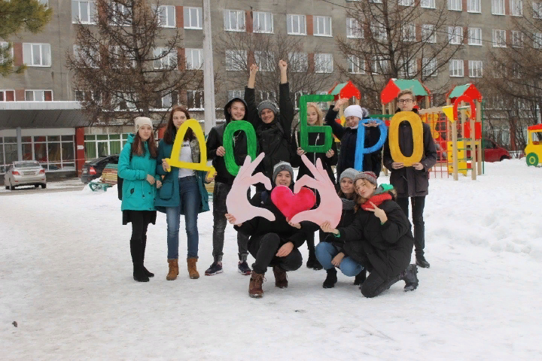
У нас в арсенале:
Проект "Театр Добрых Дел"
Проект "400 -летию Новокузнецка - 400 добрых дел"
Проект «Свет в окне»
А так же, новый грантовый проект «Каникулы 3Д»

Slide 4
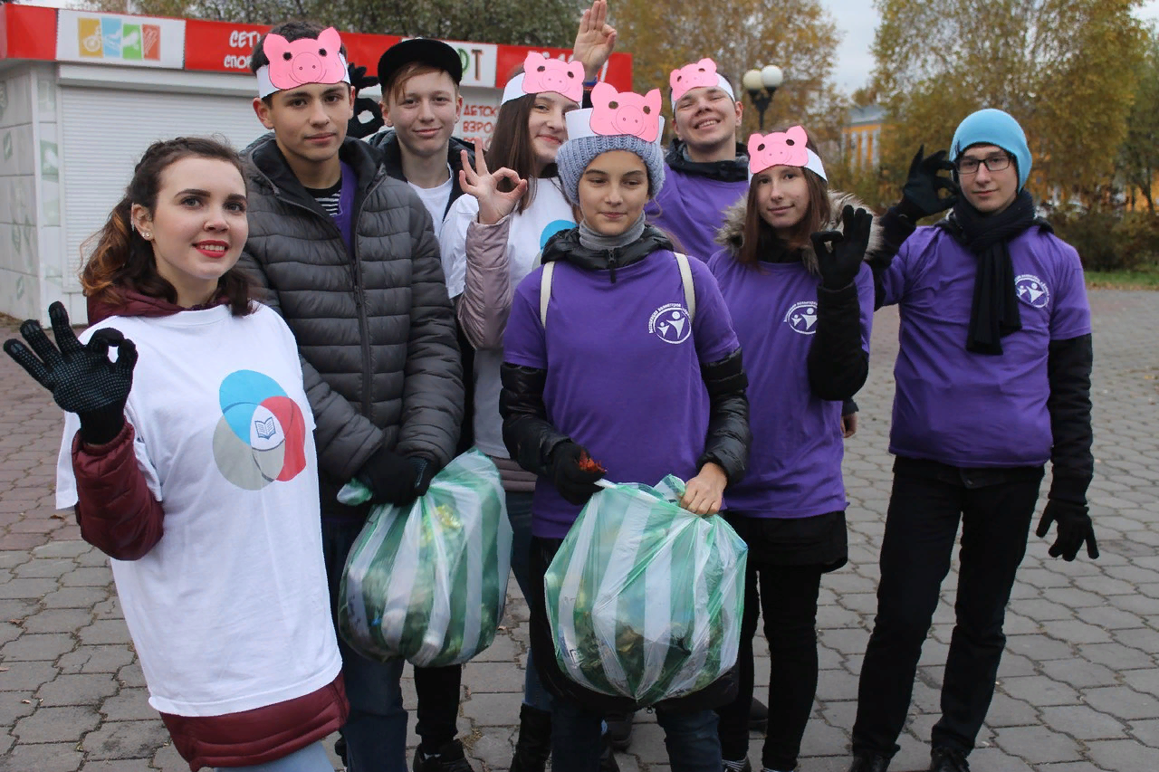
Акция «Хрюшки против мусора»

Slide 5
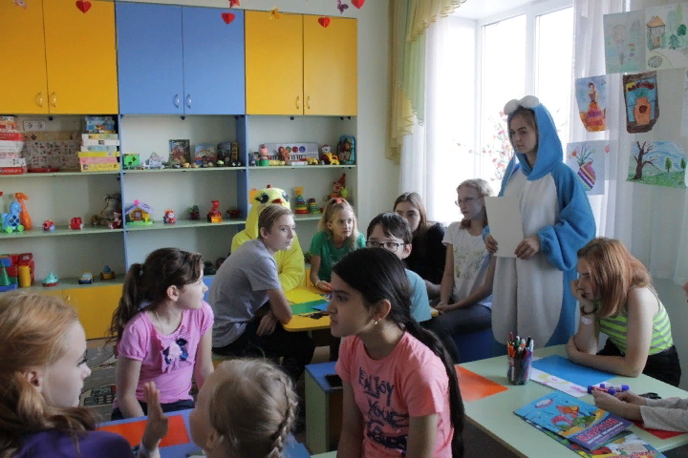
Наш проект «Свет в Окне»

Slide 6
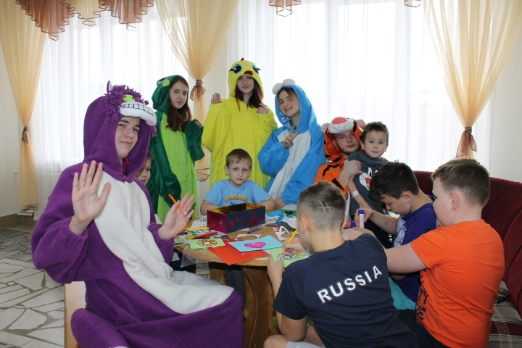

Slide 7
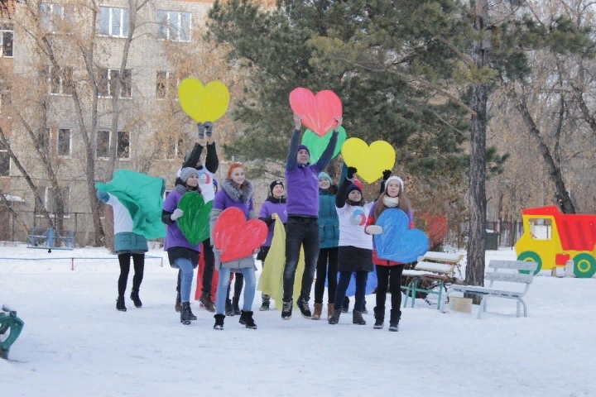

Slide 8
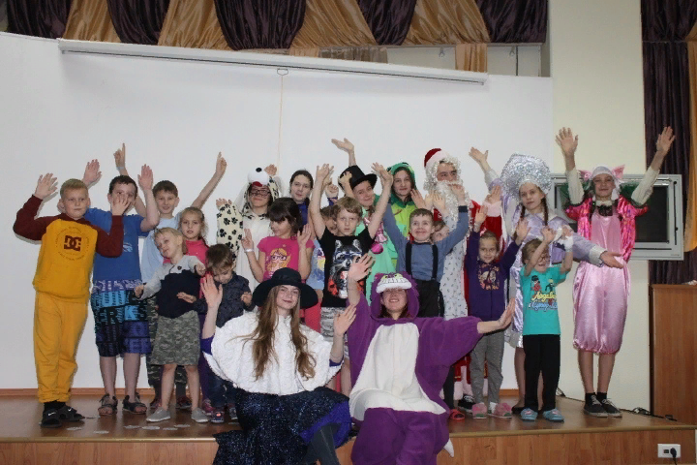

Slide 9
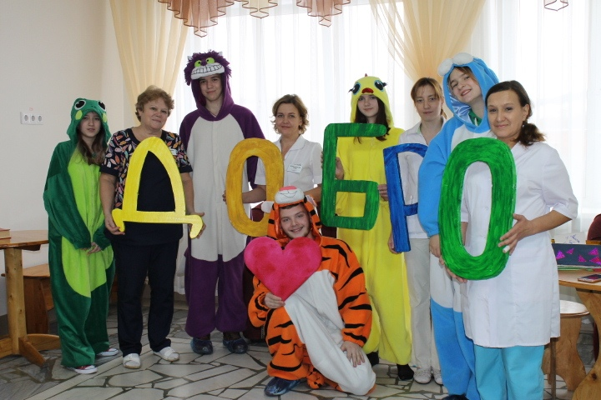

Slide 10
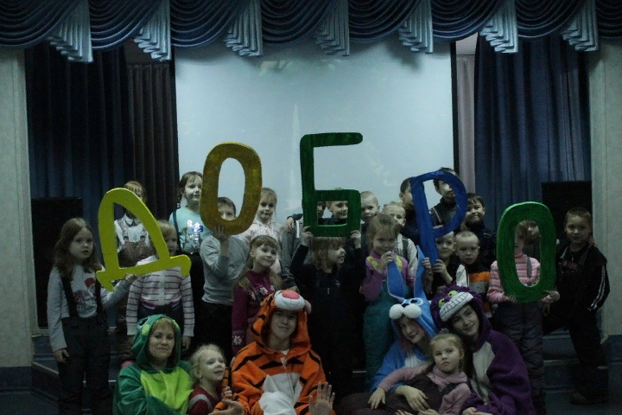
«Театр добрых дел»

Slide 11
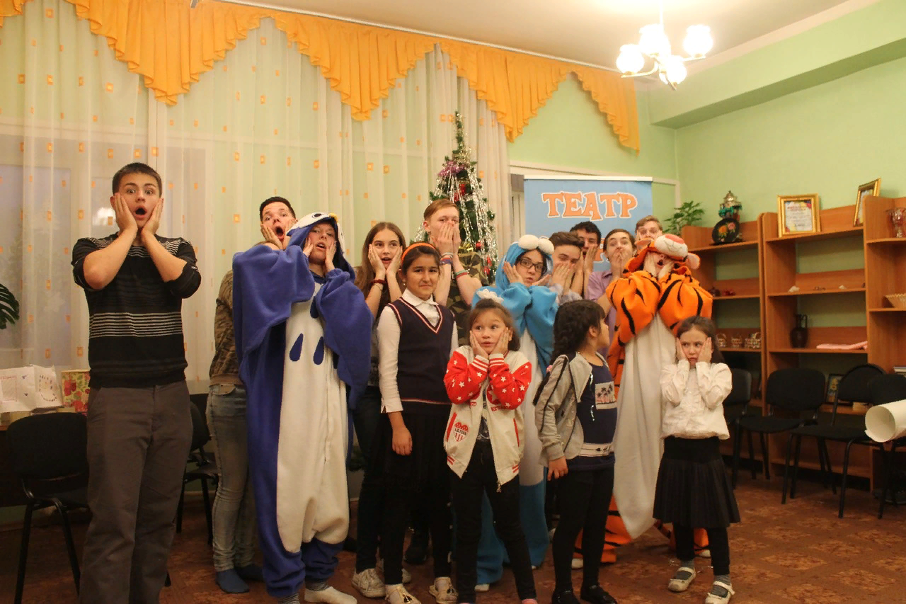
Мастер-класс "Новогоднее украшение"

Slide 12
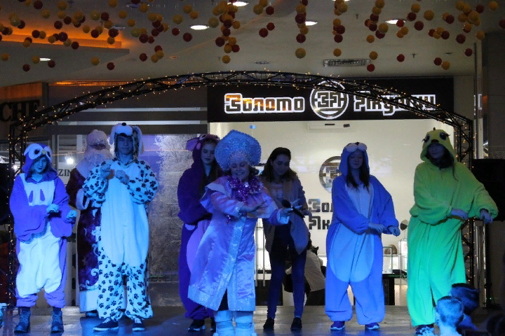

Slide 13
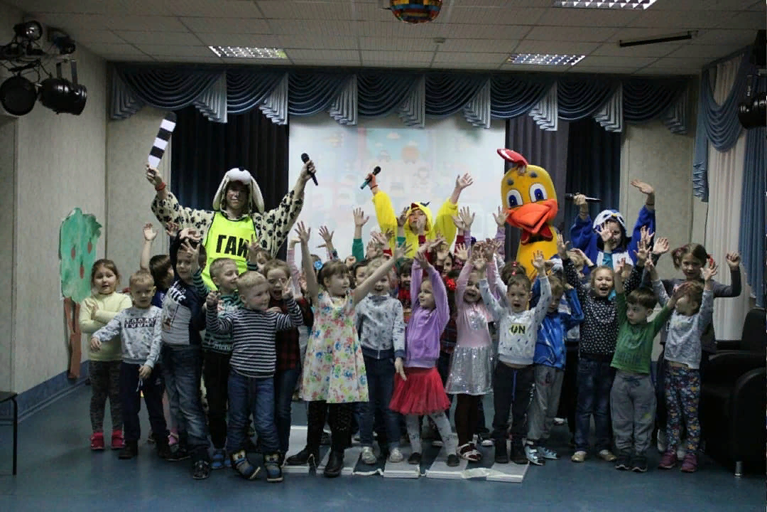

Slide 14
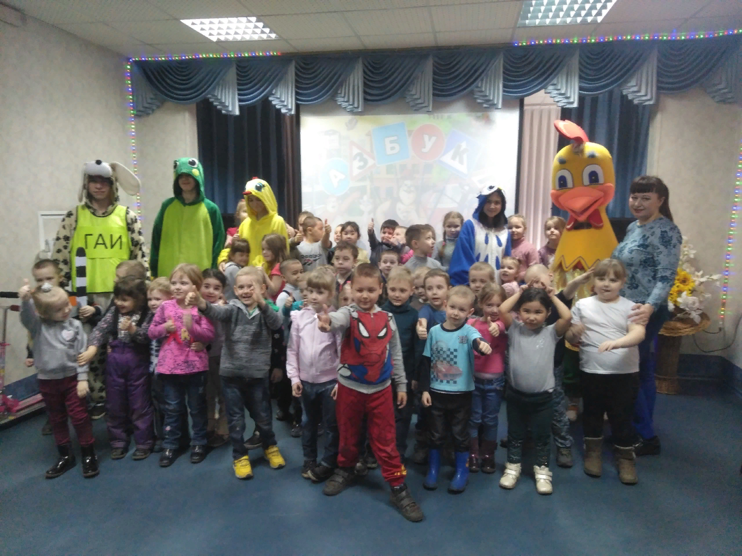

Slide 15
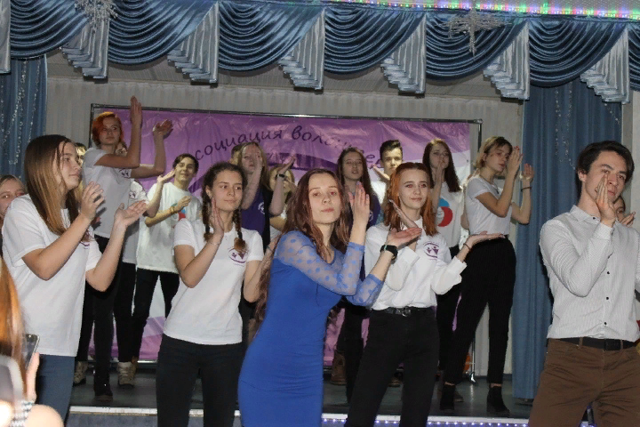
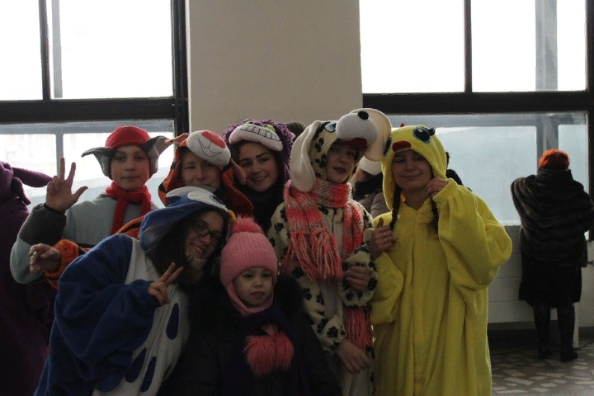
Традиционные конкурсы:
"100 классных акций"
"Добрая идея - доброе дело"
"Марафон добрых дел" (в рамках всероссийской акции "Весенняя неделя добра")

Slide 16
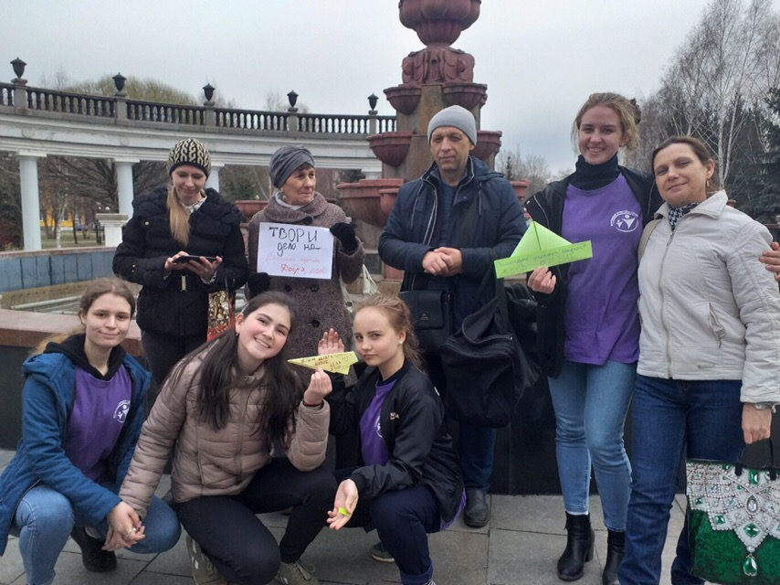

Slide 17
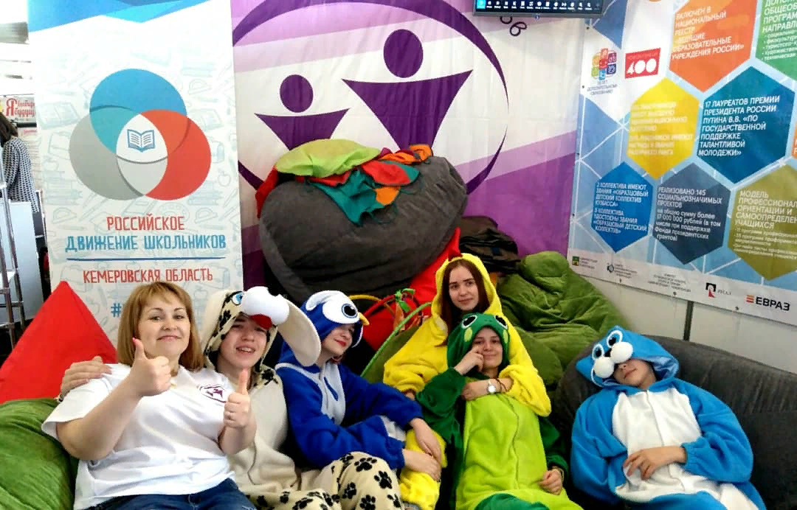
Так же, нас приглашают курировать городские мероприятия

Slide 18
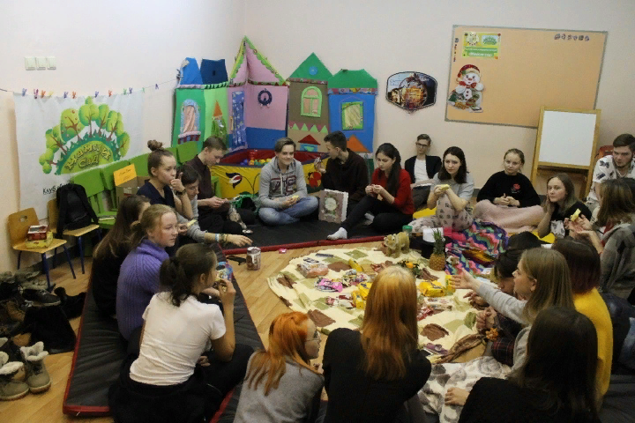
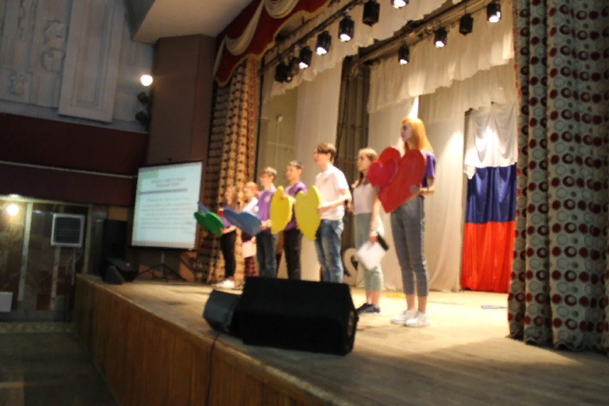
И еще:
Городская школа актива и творчества
Драйвовая культурно-досуговая программа в течение добровольческого сезона
Самые веселые и познавательные профильные смены
Множество важных акций разного профиля и направлений
Дружба и приятные традиции

Slide 19
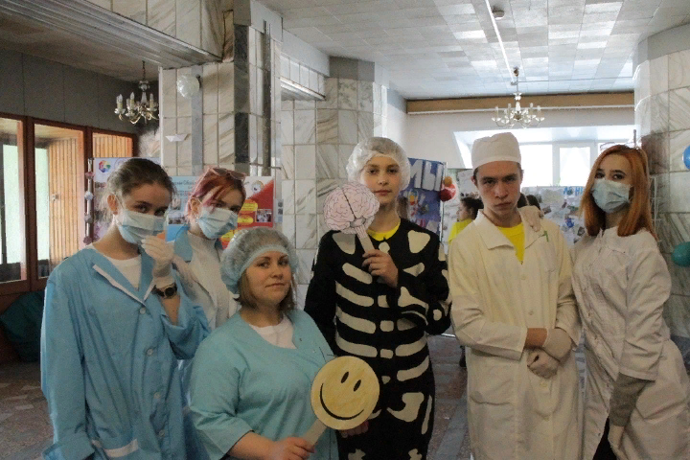
Форум 2019.

Slide 20
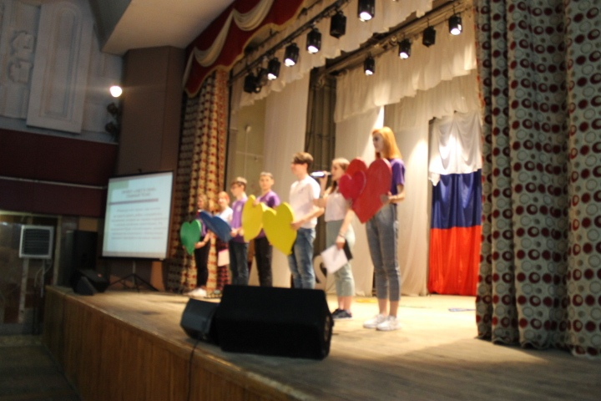

Slide 21
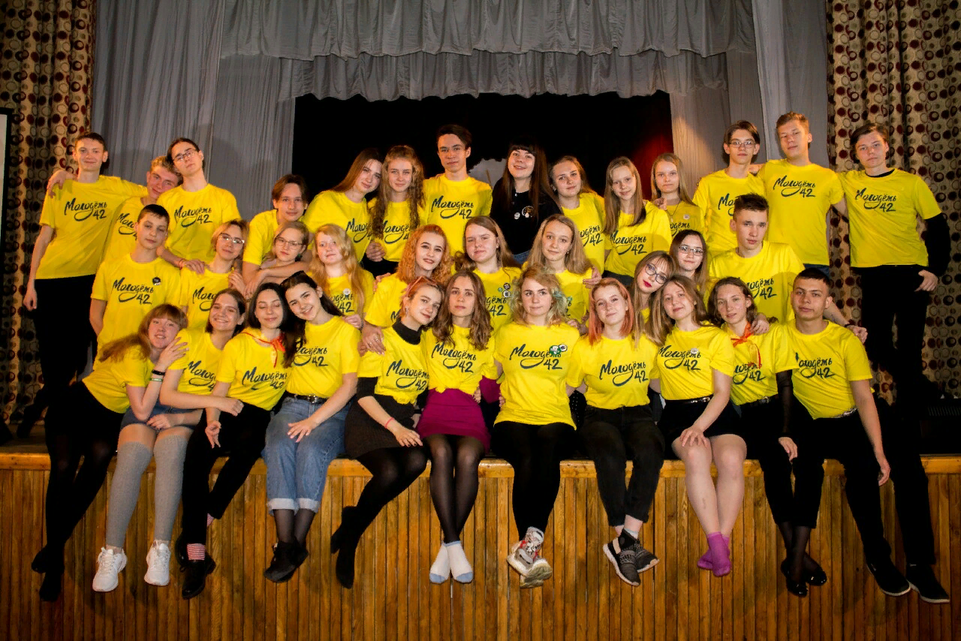

Slide 22
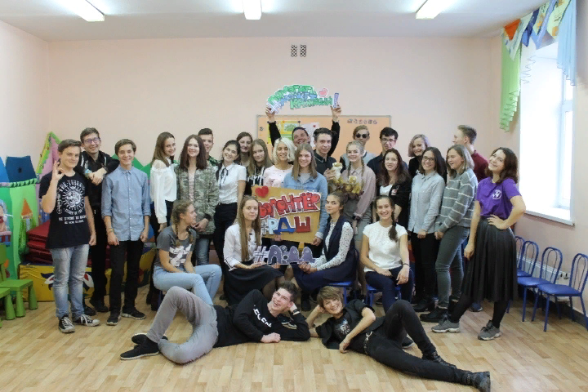
Наш традиционный летний Арбузник

Slide 23
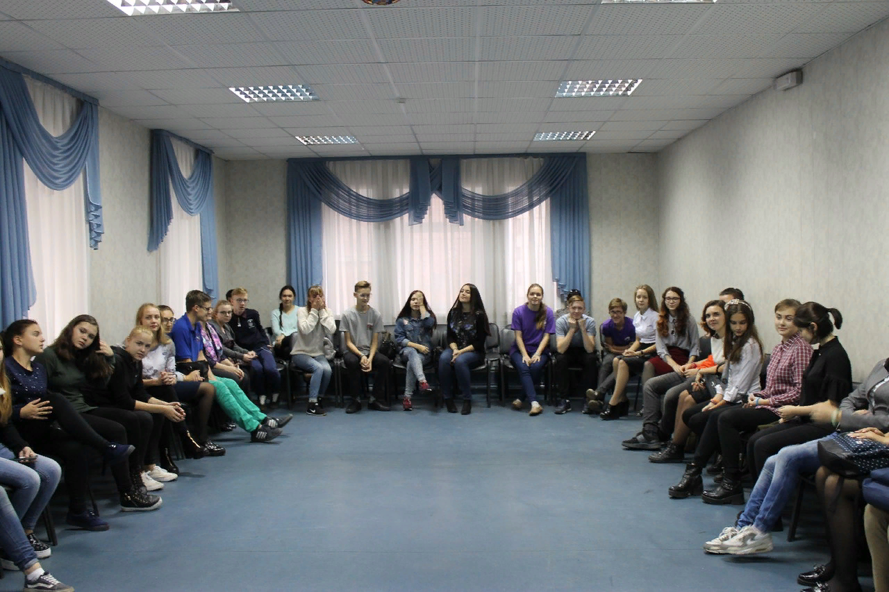
Школа актива для лидеров

Slide 24

Спасибо, что Вы с нами!

